Slide 1
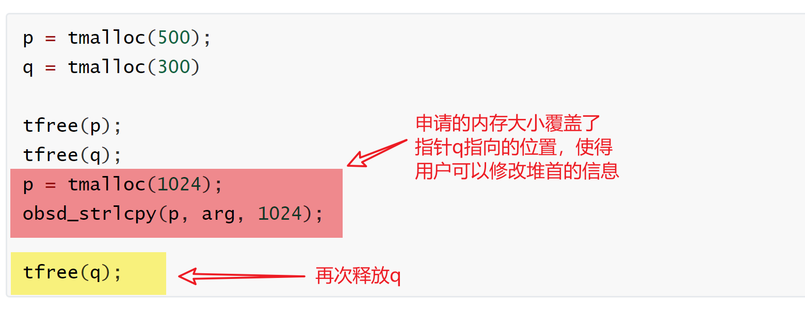
漏洞原因
tfree后的堆块指针q仍然指向原来的位置
指针p第二次tmalloc申请的内存覆盖了堆块q的堆首
用户可以对堆块p写入任意数据
重复释放指针q

Slide 2
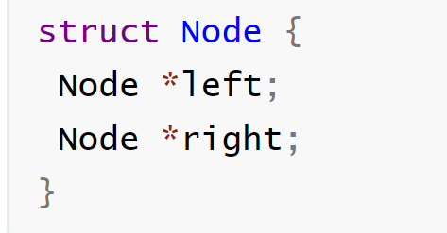

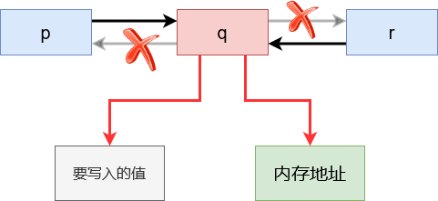
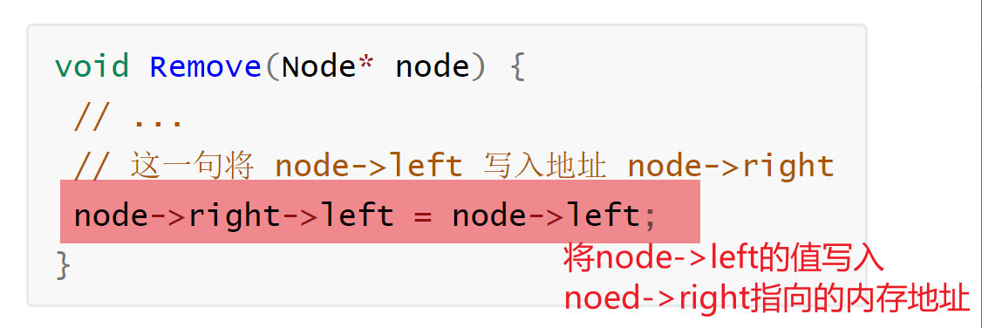
任意内存写入例子
1. 双向链表节点定义
2. 当前链表
4. 任意内存写入
3. 修改节点q的左右指针

Slide 3
如何利用
1. 堆块的管理方式
堆首(8字节)+数据部分
堆首形成双向链表
2. tfree中有类似于双向链表中删除节点的操作
如果我们能够控制被删除堆堆首的左右指针，那么就可以修改返回地址为shellcode地址

Slide 4
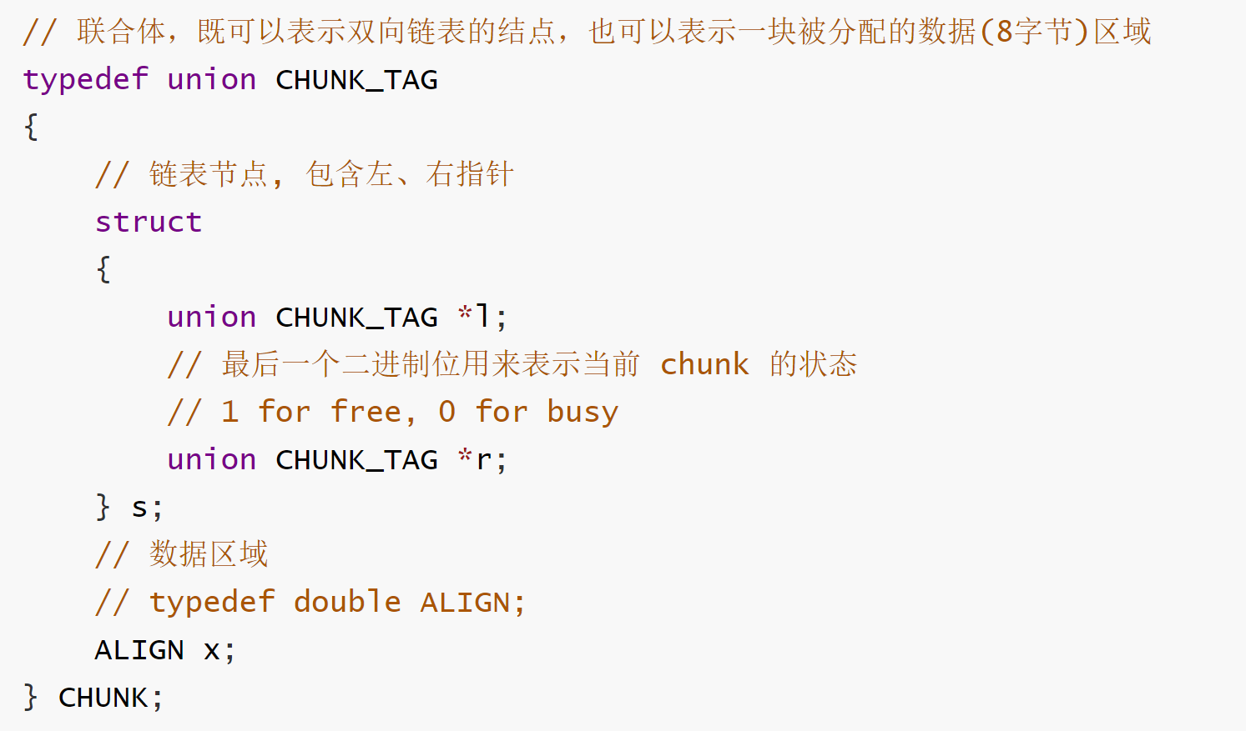
tmalloc分析
chunk
联合体
堆首
数据
大小为8字节
指针s.r的最后一位用来表示当前chunk的状态
为1表示空闲
为0表示已经被分配

Slide 5
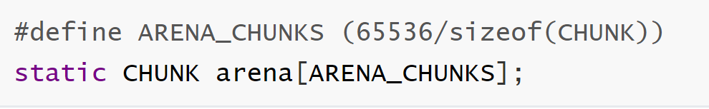
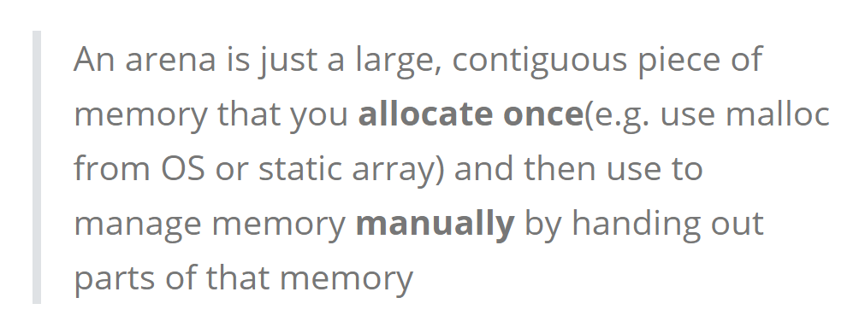
arena
chunk构成的数组
堆的总大小

Slide 6
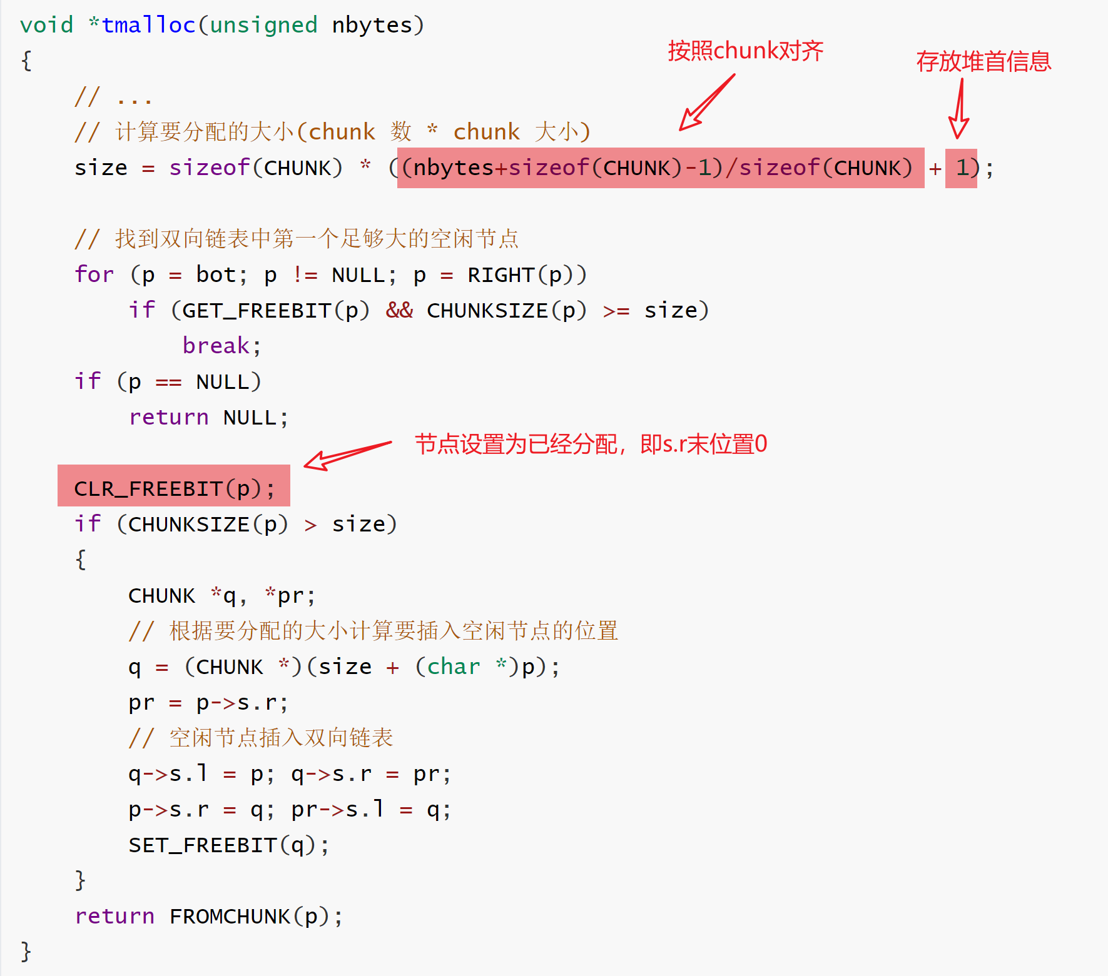
tmalloc
计算要分配的内存大小
需要按照chunk大小(8字节)对齐
需要多一个chunk存放堆首信息(即双向链表的节点)
找到双向链表中第一个足够大的空闲节点
设置该节点的状态为已分配
根据前面计算要分配的内存大小，插入新空闲节点至双向链表

Slide 7
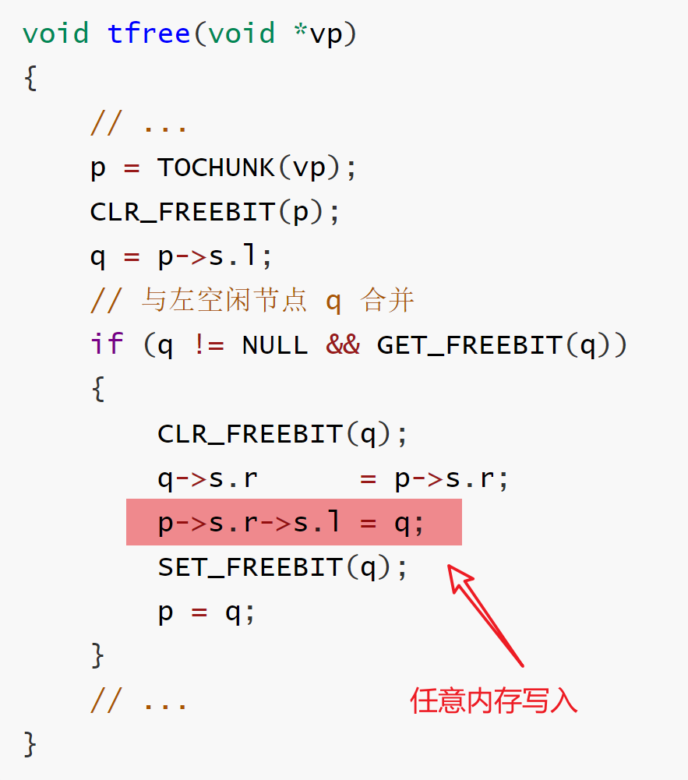
tfree
与左空闲节点合并
判断左节点是否不为空(头指针)并且是空闲节点
从双向链表中删除节点p
与右空闲节点合并(略)

Slide 8
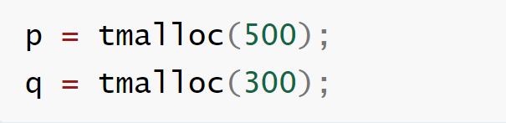
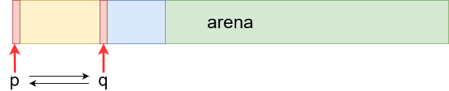
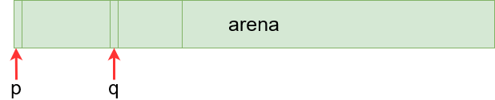
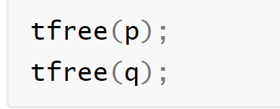
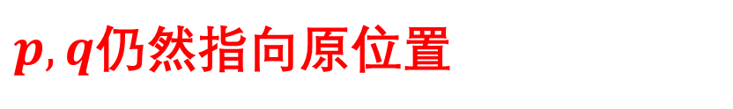
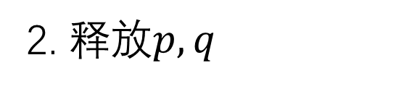
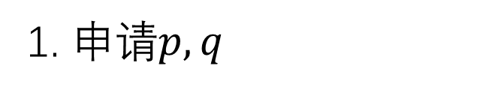
漏洞代码分析
应该分别指向黄色和蓝色的区域
内存布局
1. 申请$p,q$
2. 释放$p,q$
$p,q$仍然指向原位置

Slide 9
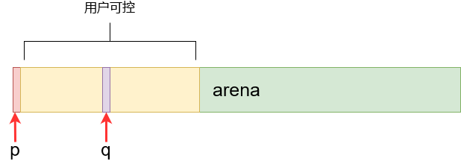
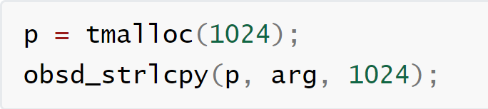
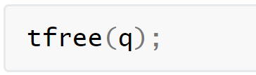
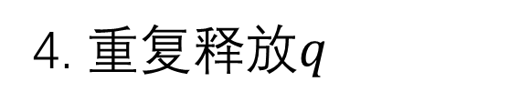
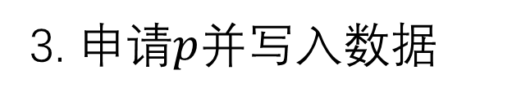
3. 申请$p$并写入数据
内存布局
4. 重复释放$q$

Slide 10
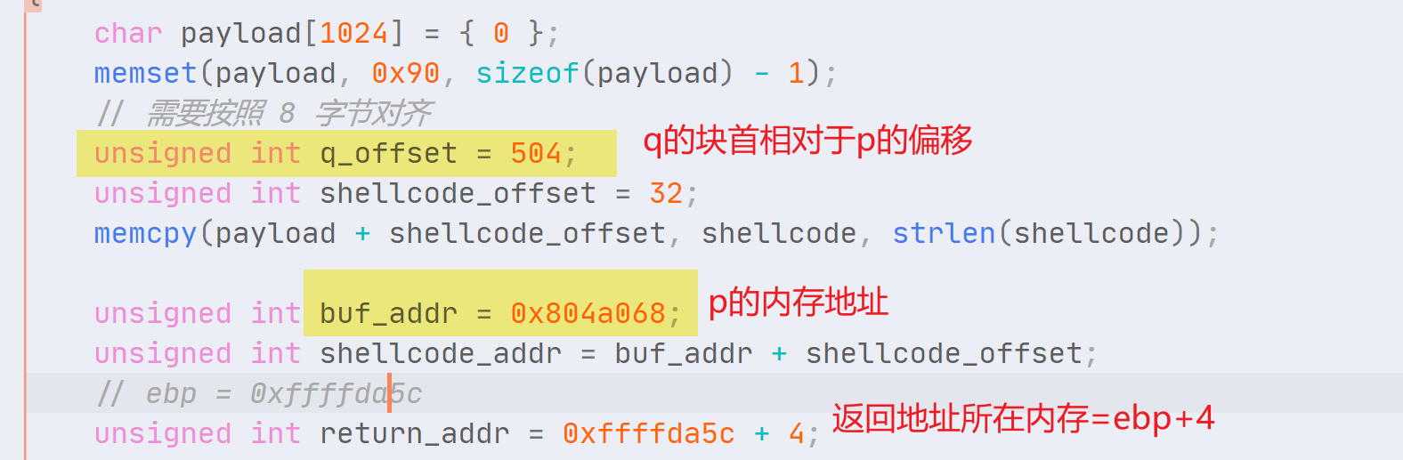
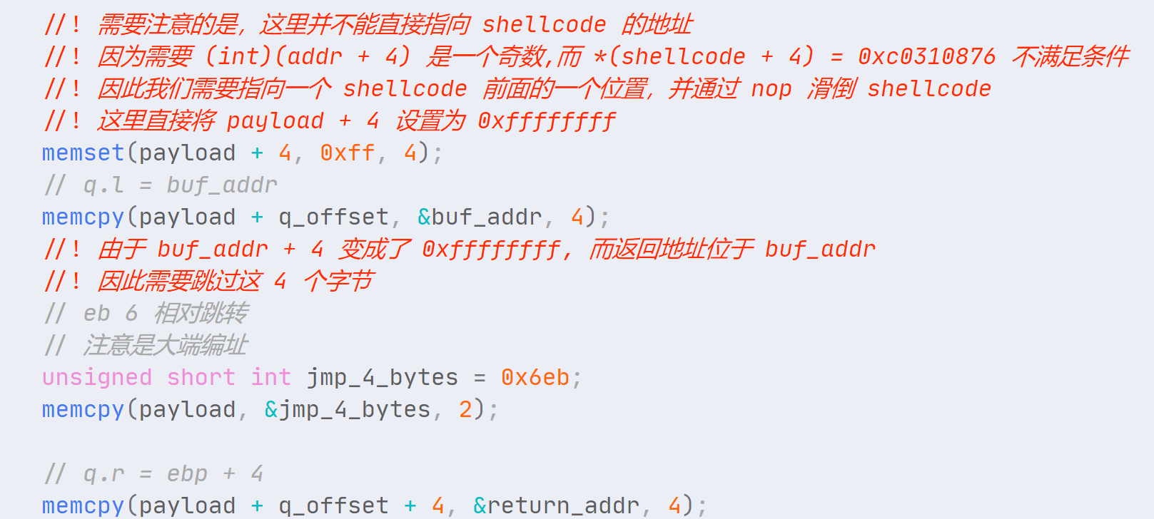
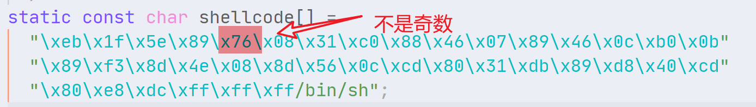
exploit
nop指令覆盖缓冲区
写入shellcode
得到p的起始内存地址和返回值的内存地址
修改q堆首的左右指针
需要注意的是这里不能直接跳转到shellcode的地址

Slide 11
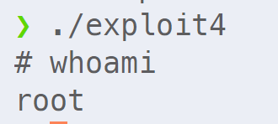
实验截图
q的前8个字节为其对应的块首信息，可以看到已经被修改
结果

